Slide 1
An Iterative Image Registration Technique with an Application to Stereo Vision 一种迭代图像配准技术在立体视觉的应用
2190400311
毛晨旭
2022/4/5

Slide 2
解决了什么问题
Abstract
Image registration finds a variety of applications in computer vision. Unfortunately, traditional image registration techniques tend to be costly. We present a new image registration technique that makes use of the spatial intensity gradient of the images to find a good match using a type of Newton-Raphson iteration. Our technique is faster because it examines far fewer potential matches between the images than existing techniques. Furthermore, this registration technique can be generalized to handle rotation, scaling and shearing. We show show our technique can be adapted for use in a stereo vision system.
这篇文章主要讲图形匹配的算法，其实就是梯度和迭代的方法 在应用时提供了一个相机参数标定的自动方法
主要讲了图像配准的一种方法：利用图像的空间强度梯度和牛顿迭代法找到好的匹配。此方法更快（仅从较少的匹配中筛选）且适用于旋转、尺度、裁剪等变换。

Slide 3
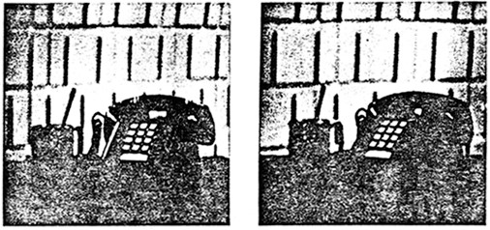
结果分析
实现了从低频到高频的匹配
1、手动选择匹配点，来求解相机参数
2、使用带通滤波进行深度估计
3、提高所取的图像频率进行深度估计
4、再次提高频率进行匹配
即可计算出图像的深度

Slide 4
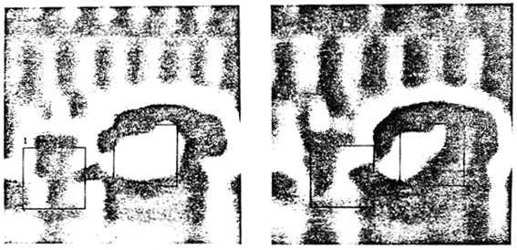
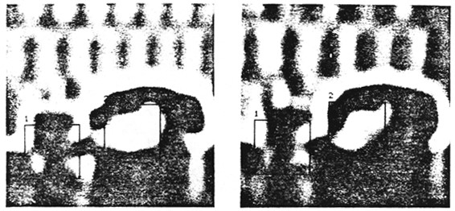
结果分析
实现了从低频到高频的匹配
1、手动选择匹配点，来求解相机参数
2、使用带通滤波进行深度估计
3、提高所取的图像频率进行深度估计
4、再次提高频率进行匹配
即可计算出图像的深度

Slide 5
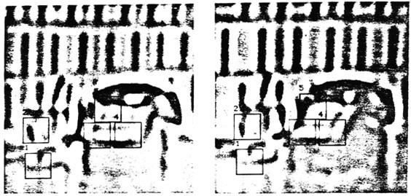
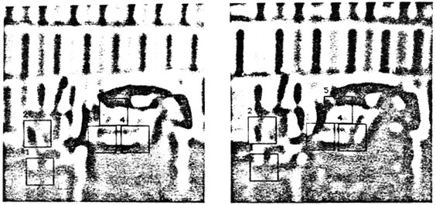
结果分析
实现了从低频到高频的匹配
1、手动选择匹配点，来求解相机参数
2、使用带通滤波进行深度估计
3、提高所取的图像频率进行深度估计
4、再次提高频率进行匹配
即可计算出图像的深度

Slide 6
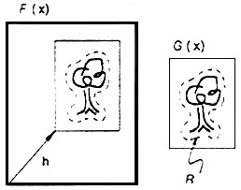
配准问题的介绍
给定函数F(x)和G(x)，分别表示各自在两幅图中的像素值，x是个向量。希望求得一个视差矢量h，使F(x+h)和G(x)的某些距离测度最小，其中x是R中的一些区域
两幅图之间的差异向量h，表示G图在F图中的偏移

Slide 7
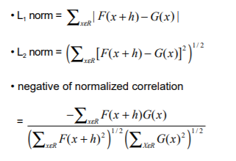
三种典型的距离度量
一范数
二范数
负正则误差
文章提出一种更一般化的图像差度度量方法，L2 norm和归一化相关都是该方法的特例。L1 norm可以看做是L2 norm的一种合理逼近。

Slide 8
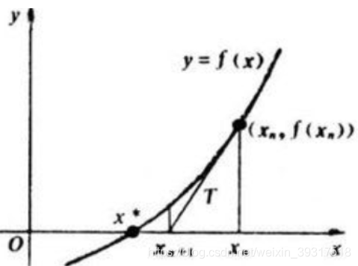
现存技术
穷举（如何找到最佳匹配）
梯度下降（如何找到最佳匹配）
SSDA (序贯相似性检测算法)（计算差异函数的方法）
从粗到细的策略，现在低分辨率下找到最佳匹配，作为高分辨率中可能匹配位置的约束（涉及到金字塔）
本文介绍了搜索h空间的顺序。具体讲，先确定一个初始h，再用每一点的空间强度梯度修正当前h，直到达到最优匹配。迭代过程采用的是牛顿迭代法。该配准方法可以和coarse-fine策略结合。

Slide 9
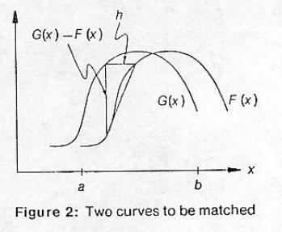
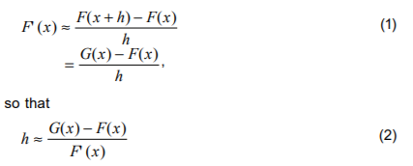

配准算法（一维）
方法一：根据对x附近的F(x)进行线性逼近。
对于很小的h有
当h足够小，逼近就可以写成等号。后面会介绍通过平滑图像扩大h的范围，这样就可以直接写等号了。
将x一点的情况推广到多点：

Slide 10



配准算法（一维）
当F(x)接近线性时，(1)线性逼近得很好；反之当|F”(x)|很大时则逼近不好。根据这个关系，可以对公式3进行改进，再根据公式(4)，可以设计一个计算权重的方法，就是公式(5)。|F”(x)|越小，权重越大。从图2可以看出，当x为两条曲线交叉点时，按(2)算出的h是0，但是因为此时G’(x)和F’(x)的差很大，所以权重很小，这就符合逻辑了。最终的h是公式(6)。

Slide 11

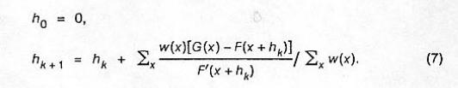
配准算法（一维）
得到h的估计值，就可以将F(x)移动h的距离，重复这一过程得到一系列的牛顿迭代。理想情况下h会收敛到一个最优值。迭代表示为公式(7)。

Slide 12


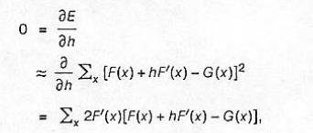

配准算法（一维）
方法二：用SSD误差平方和衡量差别E
求解导数为0点 即得到h
好处：只有在F’(x)全为0的时候才无效。

Slide 13
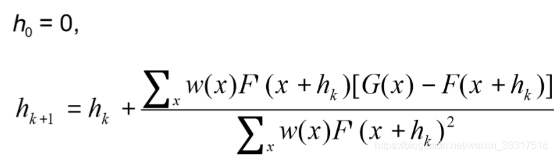
配准算法（一维）
此时图像为一条平行于x轴的直线 故无法匹配。将权重考虑在内，并使用牛顿迭代法。

Slide 14

性能与实现
相比于没有权重的方法，该方法能在更广的范围更快收敛。
实现时要计算上式中的微分F'(x),G'(x)。
同样，对于G'(x)，选择适当小Δx（例如一个像素）来估计一阶导数。

Slide 15



推广到多维
此时E和F变为：
求导后令其为0，得到h
在高分辨率图中，此时可以计算更少的h值
其中x是向量

Slide 16





进一步推广
以上只是在平移变换中应用，下面介绍在更复杂的线性变换中的应用。此时，变换可表示为下式，其中A是线性空间变换矩阵
此时，E关于要最小化的量又变成二次的了，求其导数再令为0，可以得到一组方程。
这个推广在应用，特别是立体视觉中很有用。对立体视觉中的差异建模，若暂时不考虑配准，可以得到
E变为
α是对比度调节，β是亮度调节。
将此融合到一半线性变换配准问题中，得到差异函数
为了调整A和h，用线性逼近

Slide 17
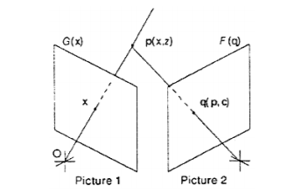


立体视觉应用
获得图像深度一般步骤
1、定位物品
2、匹配两个视图中的物品
3、确定相机参数
4、确定物品距离
定位物品方法
1、兴趣点方法
2、过零点的带通滤波
3、线性特征
广义配准算法应用

Slide 18
一个实现及未来的研究
求相机的5个参数（哪5个参数azimuth, elevation, pan, tilt, and roll）或者求解这些参数的子集
主要是一个从粗到细匹配的过程
1、手动选择匹配点，来求解相机参数
2、使用带通滤波进行深度估计
3、提高所取的图像频率进行深度估计
4、再次提高频率进行匹配
即可计算出图像的深度
为实现过程自动化而打算研究的问题：
提供对象的初始深度估计
构建深度图
选择感兴趣的点
跟踪深度的突然变化
补偿两种视图中对象的不同外观

Slide 19
参考文献：
1. Baker, H. Harlyn. Edge Based Stereo Correlation. DARPAImage Understanding Workshop, April. 1980. pp. 168-175.
2. Barnea, Daniel I. and Silverman, Harvey F. "A Class of Algorithms for Fast Digital Image Registration." IEEE Transactions on Computers C-21.2 (February 1972), 179186.
3. Dudewicz, Edward J. Introduction to Statistics and Probability. Holt, Rinehart and Winston, New York, 1976.
4. Gennery, Donald B. Stereo-Camera Calibration. DARPAImage Understanding Workshop, November, 1979, pp. 101107.
5. Marr, D. and Poggio, T. "A Computational Theory of HumanStereo Vision." Proceedings of the Royal Society of London B-204 (1979), 301-328.
6. Moravec, Hans. P. Visual Mapping by a Robot Rover.Sixth International Joint Conference on Artificial Intelligence, Tokyo, August, 1979, pp. 598-600.
7. Nilsson, Nils J. Problem-Solving Methods in Artificial Intelligence. McGraw-Hill, New York, 1971.

Slide 20
感谢聆听
2190400311
毛晨旭
2022/4/5

